Slide 1
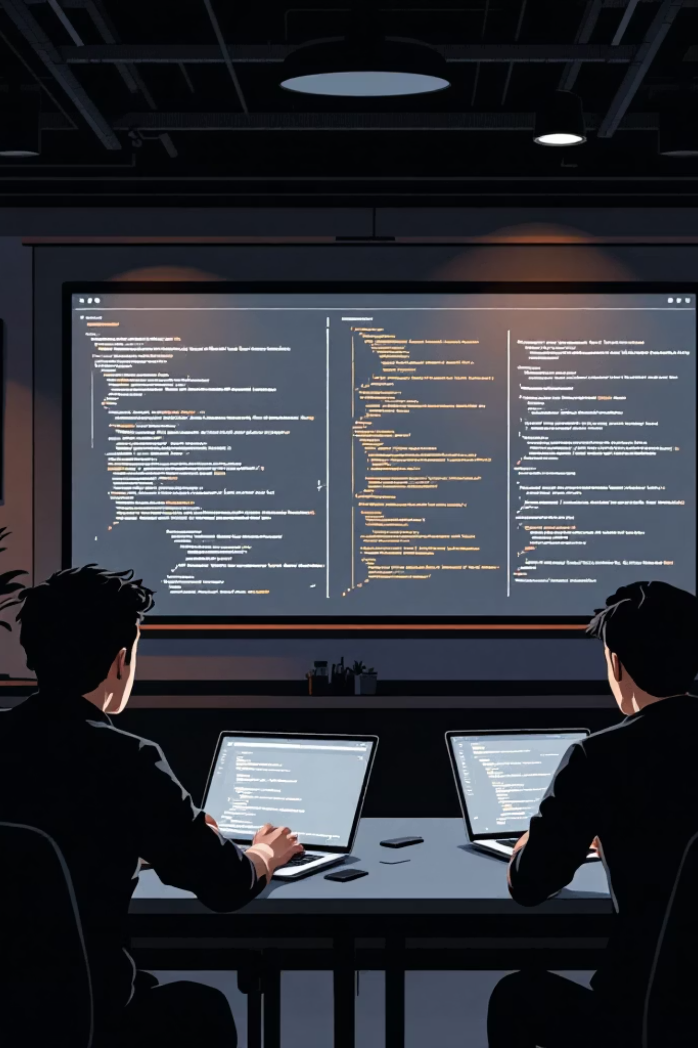
Лекция: Повторяющиеся задачи и циклы в JavaScript
Короткое введение для студентов и начинающих веб‑разработчиков: разберём, зачем нужны циклы, как они работают в JavaScript и TypeScript, типичные ошибки и практические примеры. Материал сопровождается кодом, визуальными примерами и рекомендациями по отладки.

Slide 2


Почему циклы важны
В программировании часто нужно выполнять одно и то же действие многократно: обход массива, генерация элементов интерфейса, повторные проверки условий или опрос внешних ресурсов. Циклы позволяют сократить код, уменьшить вероятность ошибок и сделать логику понятной и повторно используемой. Без циклов код становится громоздким и трудночитаемым.
Эффективность
Меньше повторения — меньше багов. Циклы упрощают поддержку кода.
Работа с коллекциями
Перебор массивов и объектов, применение функций к каждому элементу.
Автоматизация
Повторяющиеся задачи (регулярные отчёты, опросы, обновления UI).

Slide 3
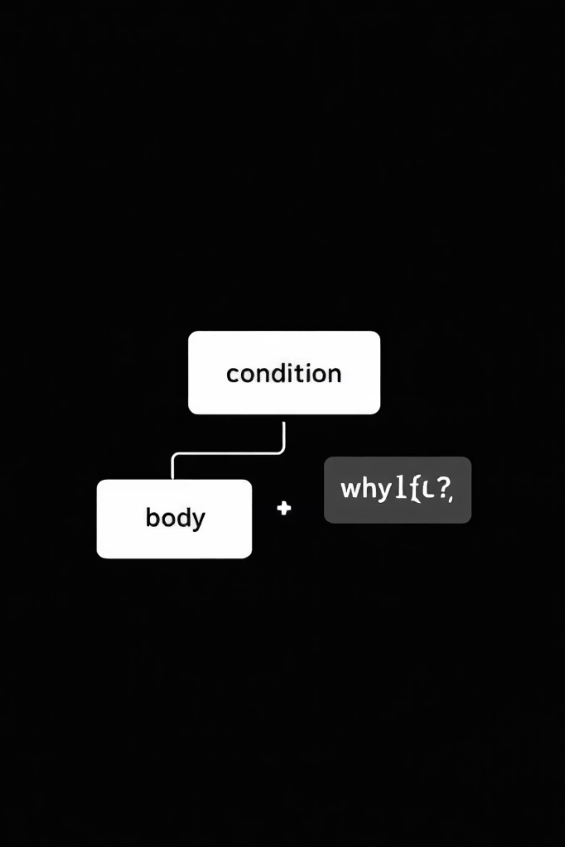

Цикл while — проверка перед выполнением
Синтаксис: while (условие) { /* код */ }. Сначала оценивается условие; если true — выполняется тело, затем опять проверка. Подходит, когда заранее неизвестно число итераций.
Пример: вывести числа 1–5
Пример: ввод пароля
let password = ''; while (password !== '1234') { password = prompt('Введите пароль:'); }
let i = 1; while (i <= 5) { console.log(i); i++; }
Вывод: 1 2 3 4 5 — важно не забывать инкремент.
Цикл продолжается до правильного ввода.
Внимание: если забыть изменить переменные в теле — получится бесконечный цикл. Всегда продумывайте условие выхода.

Slide 4
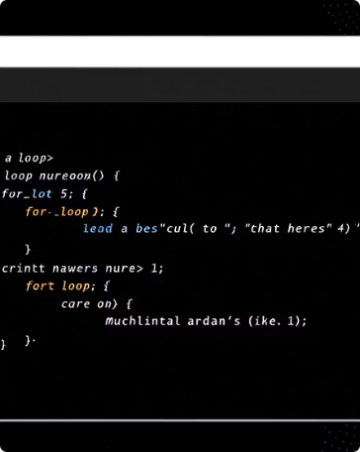
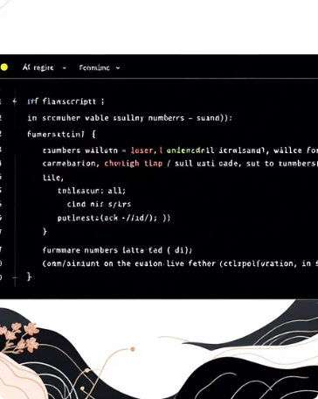
Цикл for — когда число повторов известно
Синтаксис: for (инициализация; условие; изменение) { /* код */ }. Идеален для итераций с известным количеством шагов (например, индексы массива).
Простой пример
Сумма чисел
for (let i = 1; i <= 5; i++) { console.log(i); } — понятная структура: старт, условие, шаг.
let sum = 0; for (let i = 1; i <= 10; i++) { sum += i; } console.log(sum); — результат: 55.

Slide 5

Цикл do...while — выполняется минимум один раз
Синтаксис: do { /* код */ } while (условие);. Тело выполняется сначала, затем проверяется условие. Удобно для диалогов с пользователем или валидации при гарантированном первом запросе.
Пример: let number; do { number = prompt('Введите число больше 10:'); } while (number <= 10); — даже если ввод неверный, запрос появится минимум один раз.

Slide 6
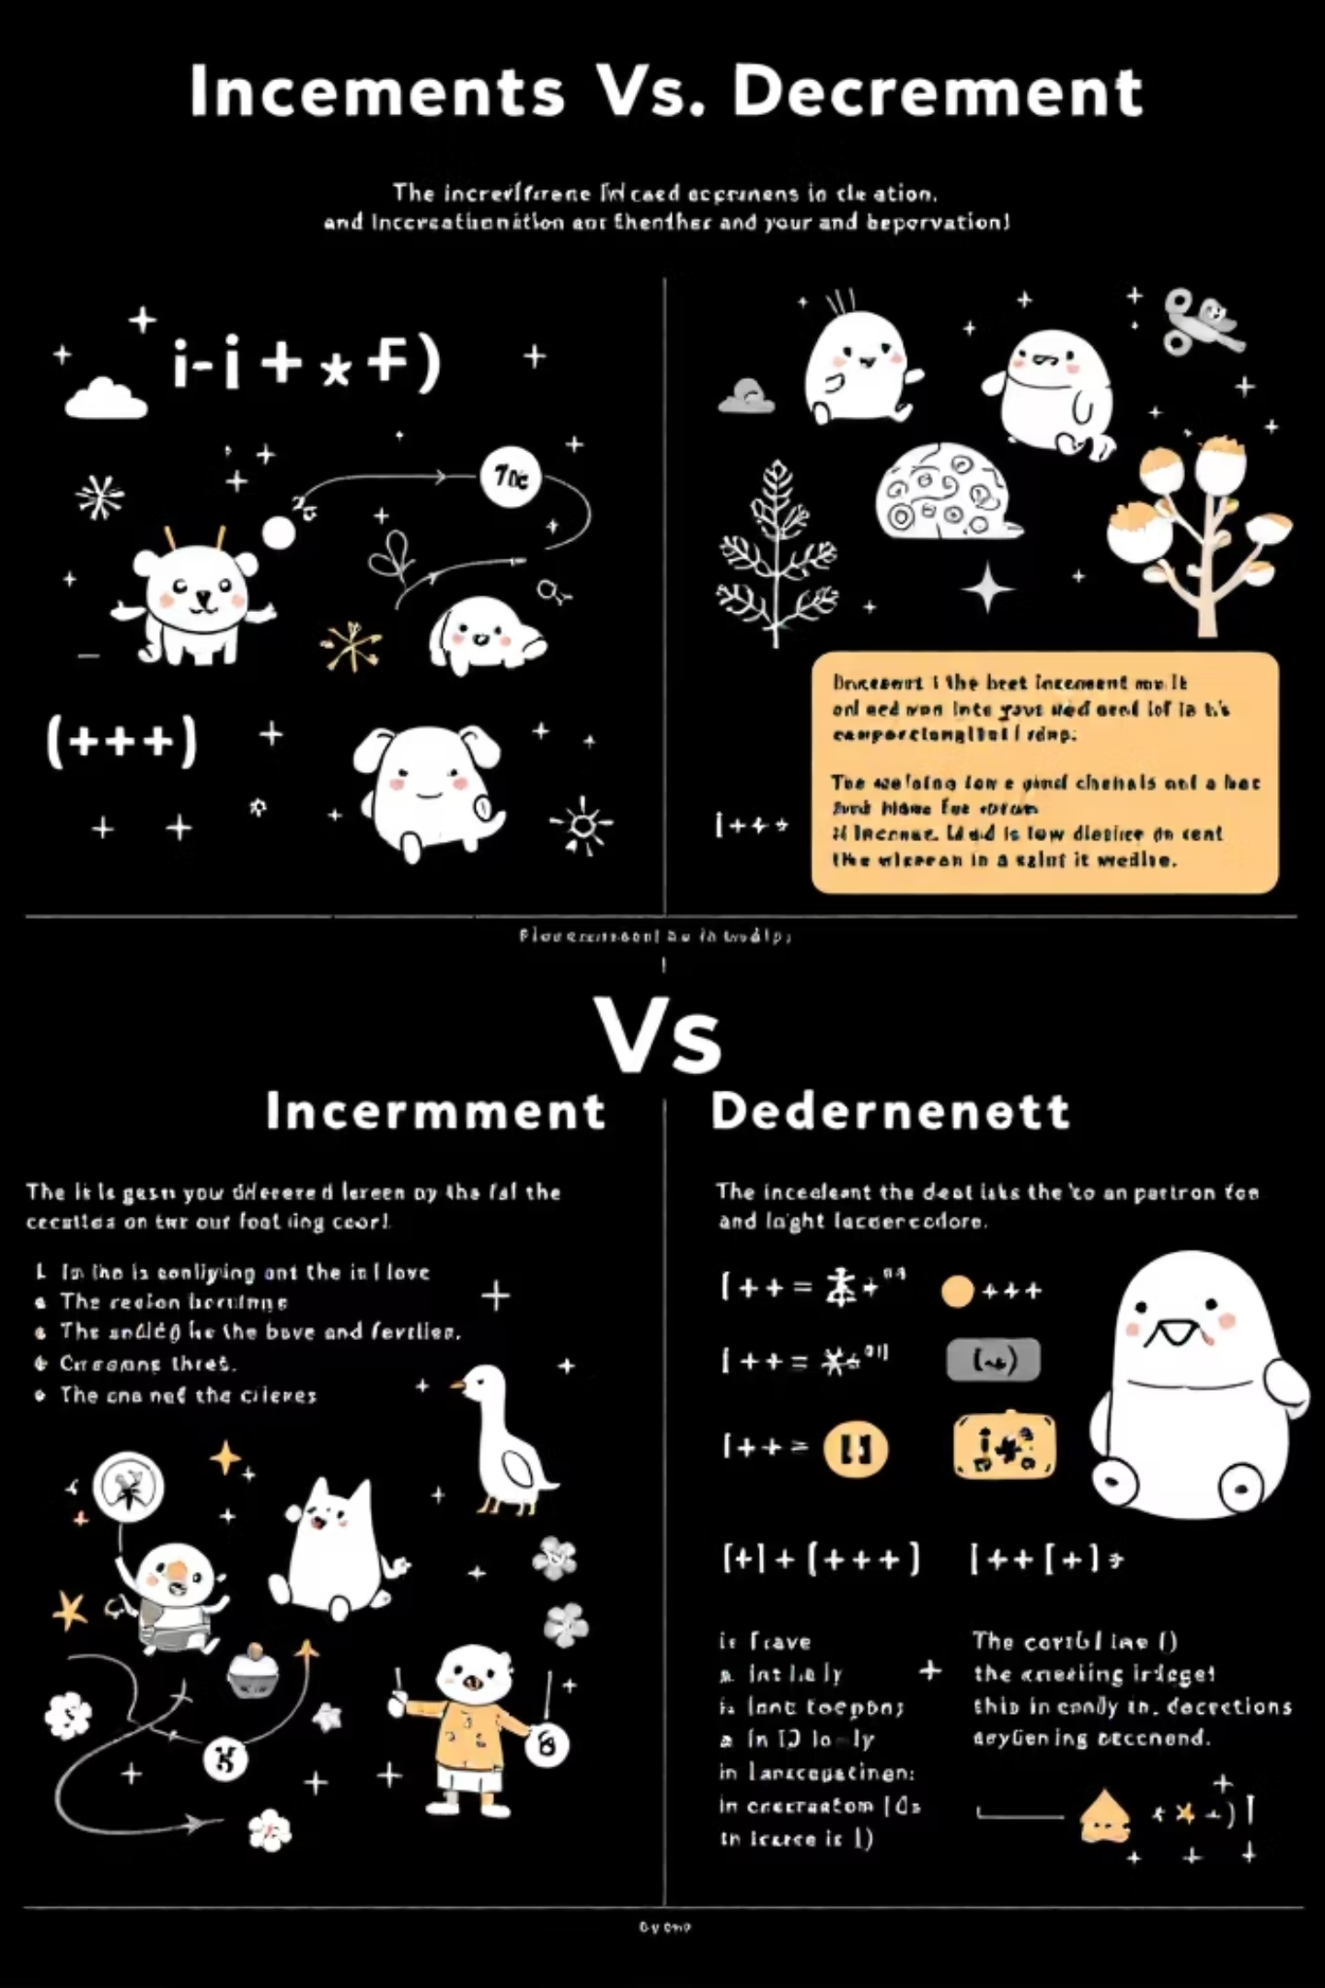
Инкремент и декремент: i++ vs ++i
Инкремент увеличивает значение на 1: i++; ++i; Декремент уменьшает: i--; --i; Разница между постфиксной и префиксной формой важна при использовании значения в выражениях.
Пример
let a = 5; let b = a++; // b = 5, a = 6
Префикс
let c = 5; let d = ++c; // c = 6, d = 6
Правильный выбор влияет на порядок вычислений, особенно в выражениях и при передаче значений в функции.

Slide 7

Бесконечные циклы и управление потоком
Бесконечные циклы выглядят так: while (true) { /* ... */ }. Иногда используются в серверах или игровых циклах, но обычно требуют условий выхода или обработки событий.
break
Прерывает цикл полностью: for (...) { if (условие) { break; } }
continue
Пропускает текущую итерацию и переходит к следующей: if (i === 3) { continue; }
Используйте защитные условия, тайм‑ауты или счётчики итераций при опросе внешних ресурсов, чтобы избежать зависания приложения.

Slide 8
Сравнение: когда какой цикл выбирать
Когда использовать
Цикл
Неизвестное число итераций, всё зависит от условия
while
Чёткое число повторов или индексированный перебор
for
Нужен минимум один проход (интерактивный ввод)
do...while
Эта таблица — шпаргалка при выборе конструкции. Часто выбор определяется читабельностью и контекстом задачи.

Slide 9

Практическая программа: меню с повторением
Пример реальной программы — интерактивное меню, которое повторяется, пока пользователь не выберет выход:
let choice;
do {
choice = prompt("1 - Приветствие\n2 - Выход");
if (choice === "1") { alert("Здравствуйте!"); }
} while (choice !== "2");
Пояснение: do...while гарантирует, что меню появится хотя бы один раз; внутри можно добавлять проверки, подменю и обработку ошибок ввода.

Slide 10


Итоги и рекомендации
Что вы должны уметь
Использовать while, for и do...while; применять инкремент/декремент; управлять потоком с break и continue; предотвращать бесконечные циклы.
Практика
Решайте задачи: переборы массивов, валидация ввода, генерация HTML‑списков. Пишите тесты и используйте console.log для отладки.
Дополнительно
Изучите методы массива (forEach, map, filter, reduce) и асинхронные конструкции (async/await) — они часто заменяют явные циклы в современном коде.
Подсказка: в TypeScript добавляйте типы для переменных цикла и результатов — это уменьшает количество ошибок на этапе компиляции.

